Slide 1

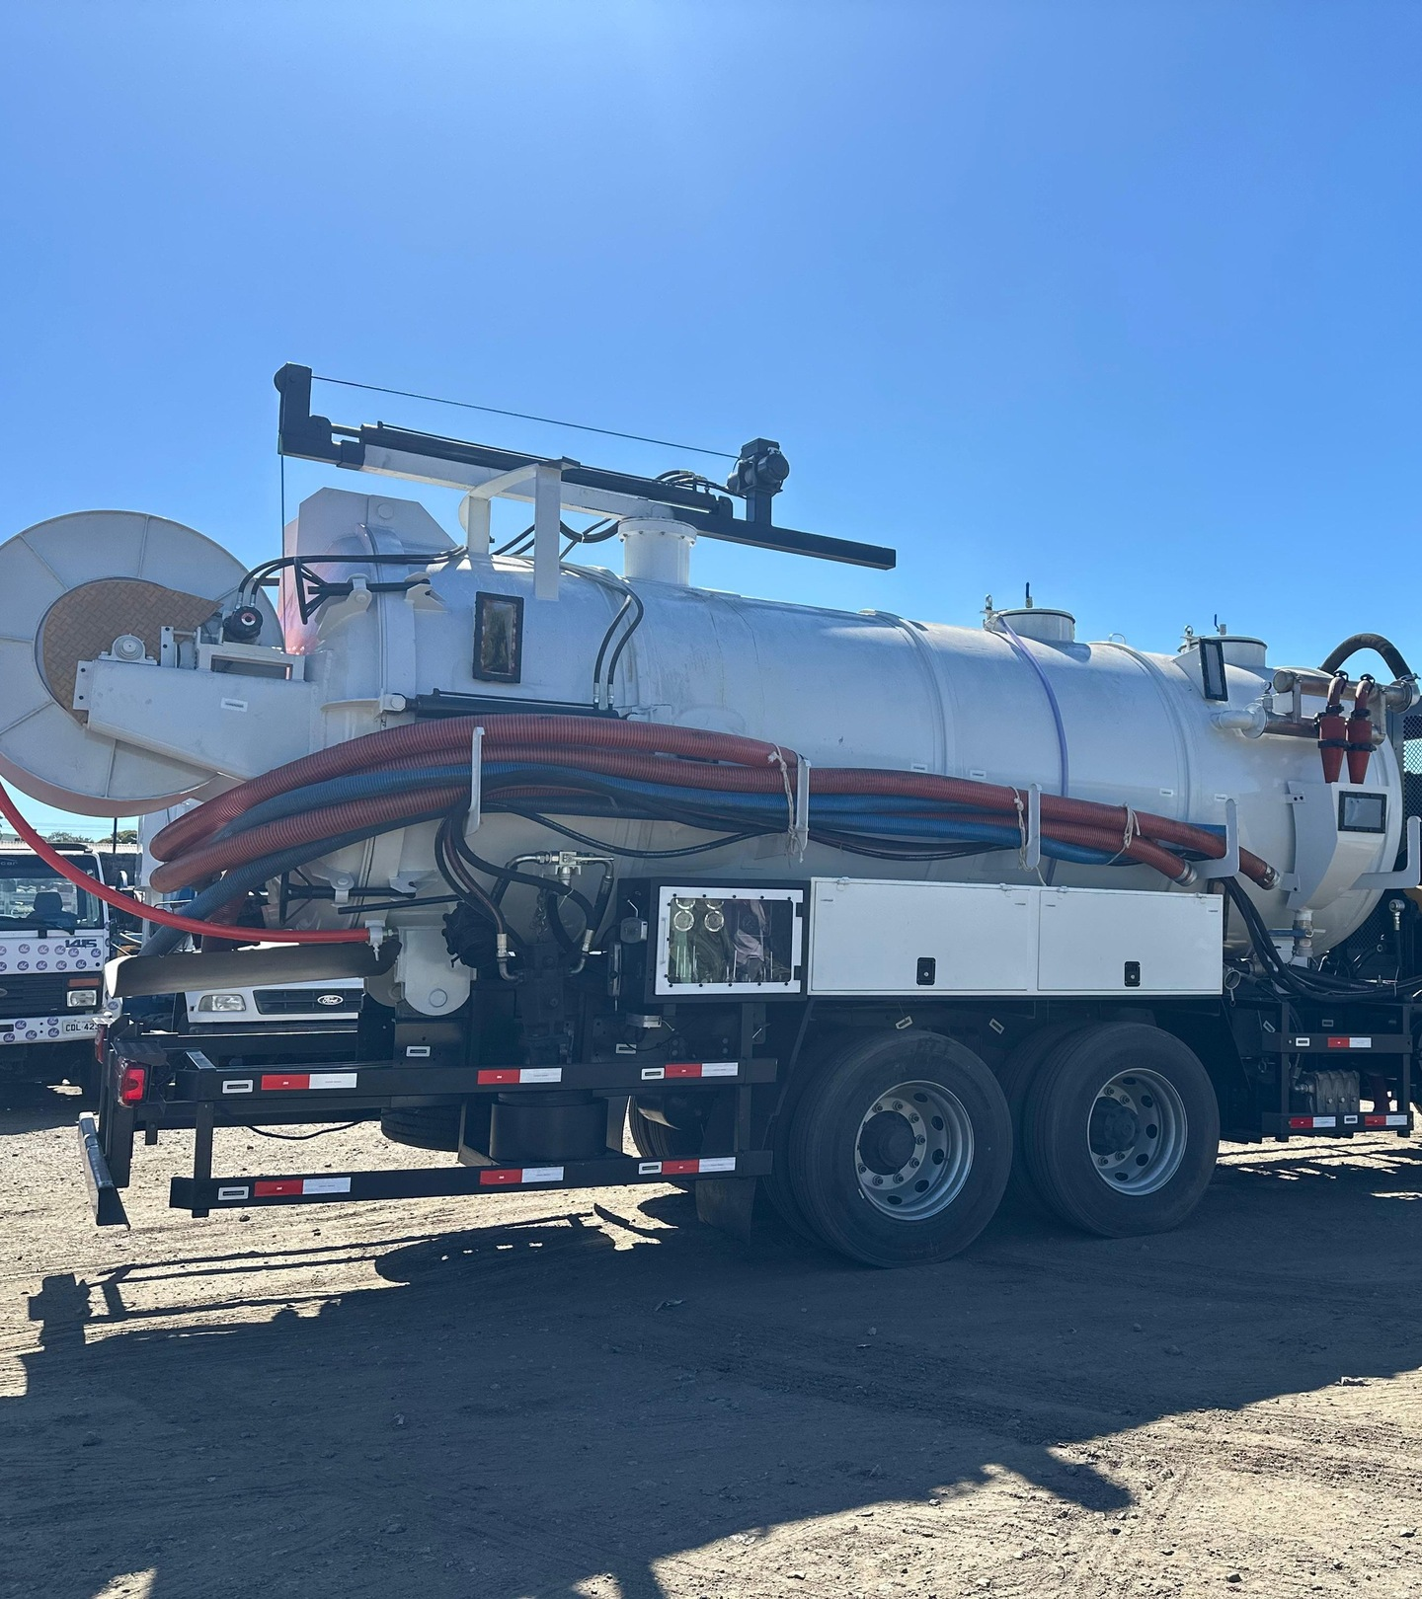


Soluções inovadoras para “dores” dos clientes
Principais projetos
Norte Sul Hidrotecnologia
Principais Projetos
www.nortesultec.com.br

Slide 2
PRINCIPAIS PROJETOS
Soluções inovadoras para “dores” dos clientes
01
1998
Desobstrução de emissário submarino do Guarujá – SABESP
02
2000
Desassoreamento do poço úmido da ETE Parque Novo Mundo
03
2002
Contratos de micro drenagem – PMSP
04
2005
Desidratação de resíduos sólidos - PMSP
05
2008
Atendimento de enchente no VALE DO ITAJAÍ – SC
06
2008
Contratos de “Córrego Limpo” – SABESP
07
2009 / 2010
Atendimento de enchente no Jardim Romano (Pantanal) – PMSP
08
2010
Contrato de “Performance” para Desobstrução de rede de esgotos – SABESP
09
2016
Desassoreamento do Interceptor Oceânico – Rio de Janeiro
10
2018
Desassoreamento de Interceptor da Lagoa da Pampulha – BH
11
2024
Reciclagem de resíduos sólidos - PMSP
12
2025
Desassoreamento de Interceptor – Belém / PA
Principais Projetos
www.nortesultec.com.br

Slide 3
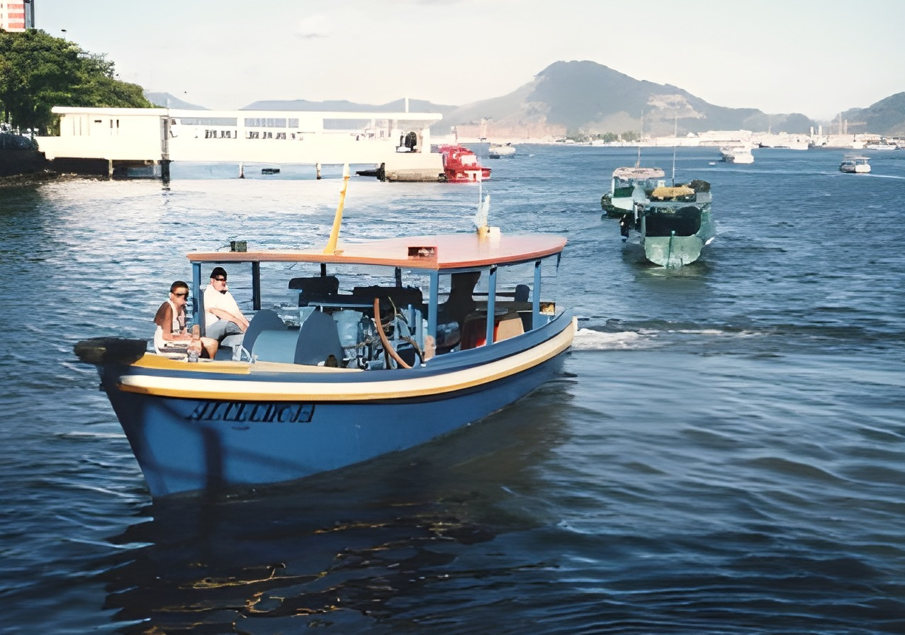
PROJETO 01 DE 12
Desobstrução de emissário submarino do Guarujá – SABESP
1998
Em 1998, rompeu o emissário submarino da Sabesp no Guarujá, que levava o esgoto da região para alto mar, gerando sérios problemas ambientais. A tubulação constituinte do emissário encheu de areia (1.100 a 2.800 metros), obstruindo a passagem do efluente. A Norte Sul montou um equipamento de hidrojato sobre barco que, com o apoio de mergulhadores, efetuou a desobstrução do trecho, permitindo a rápida recuperação do emissário.
Principais Projetos
www.nortesultec.com.br

Slide 4
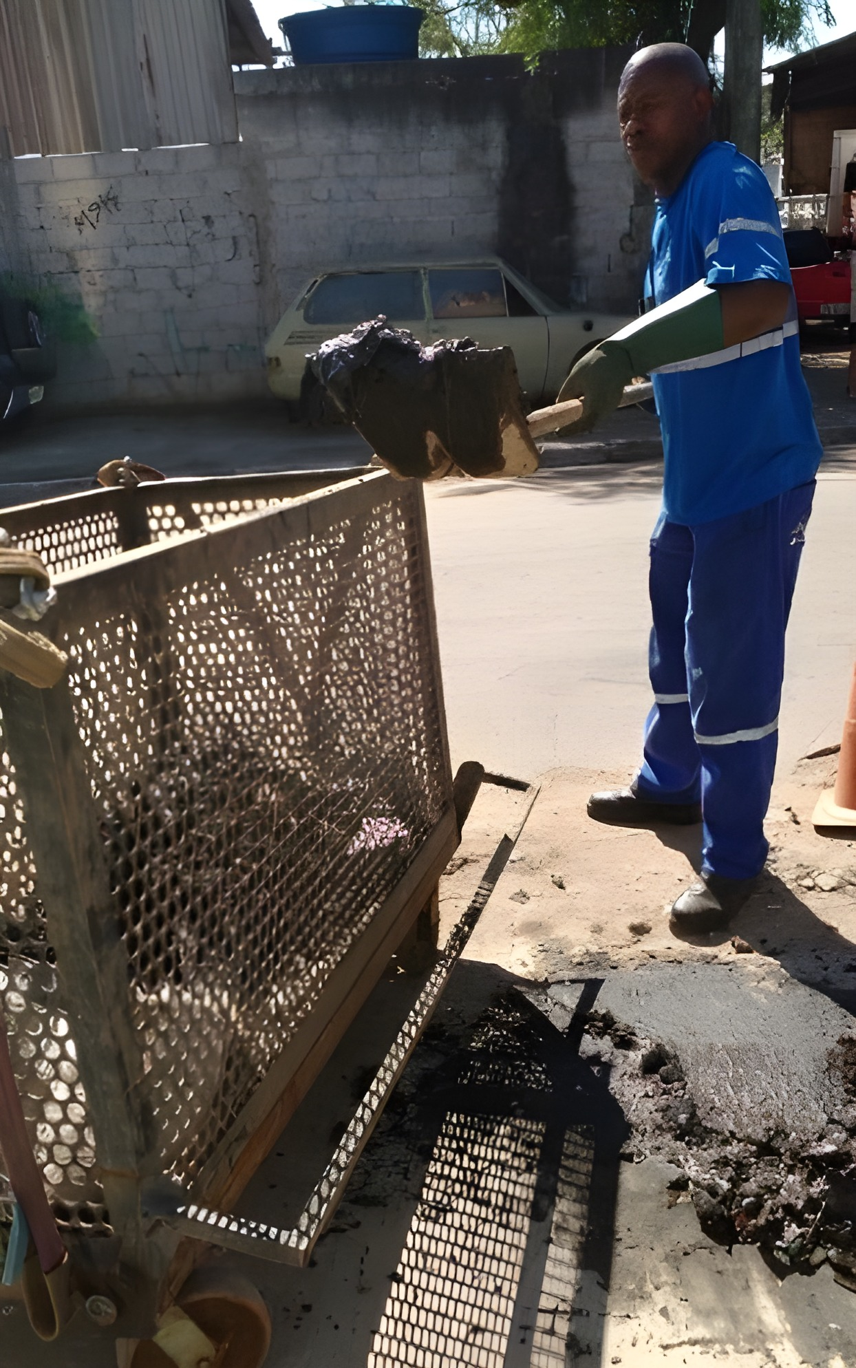
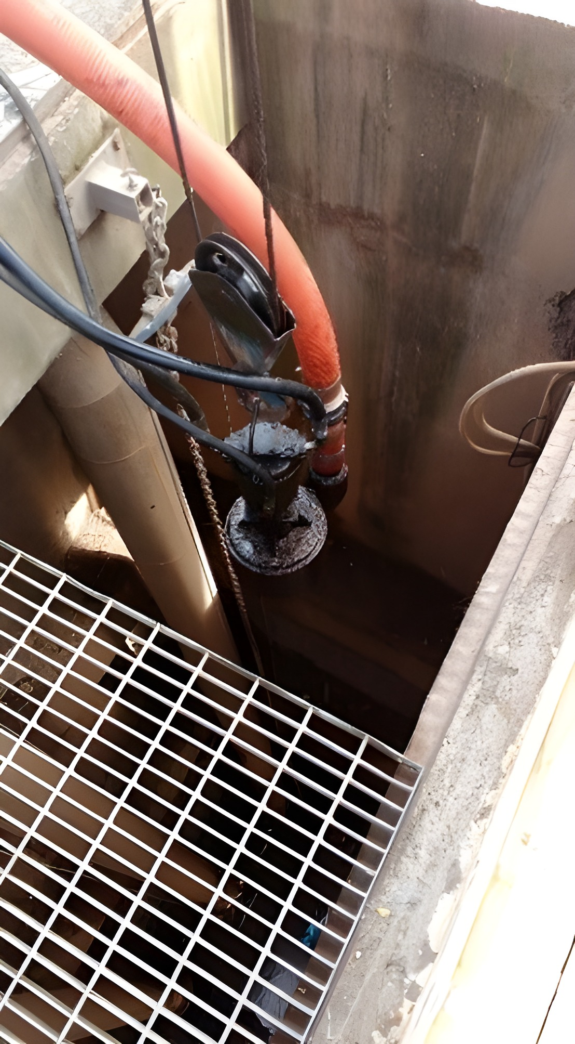
PROJETO 02 DE 12
Desassoreamento do poço úmido da ETE Parque Novo Mundo
2000
Em dezembro de 2000, a ETE Parque Novo Mundo da Sabesp, praticamente ficou paralisada devido à queda da grade de resíduos grandes e assoreamento das bombas de recalque do poço de entrada da estação, tendo a Norte Sul utilizado método de desassoreamento de poços de grande diâmetro e profundidade, com reciclagem dos líquidos e separação dos sólidos, restabelecendo a operação da ETE. Tal metodologia foi aplicada em diversas ETEs, com poços com essas características.
Principais Projetos
www.nortesultec.com.br

Slide 5
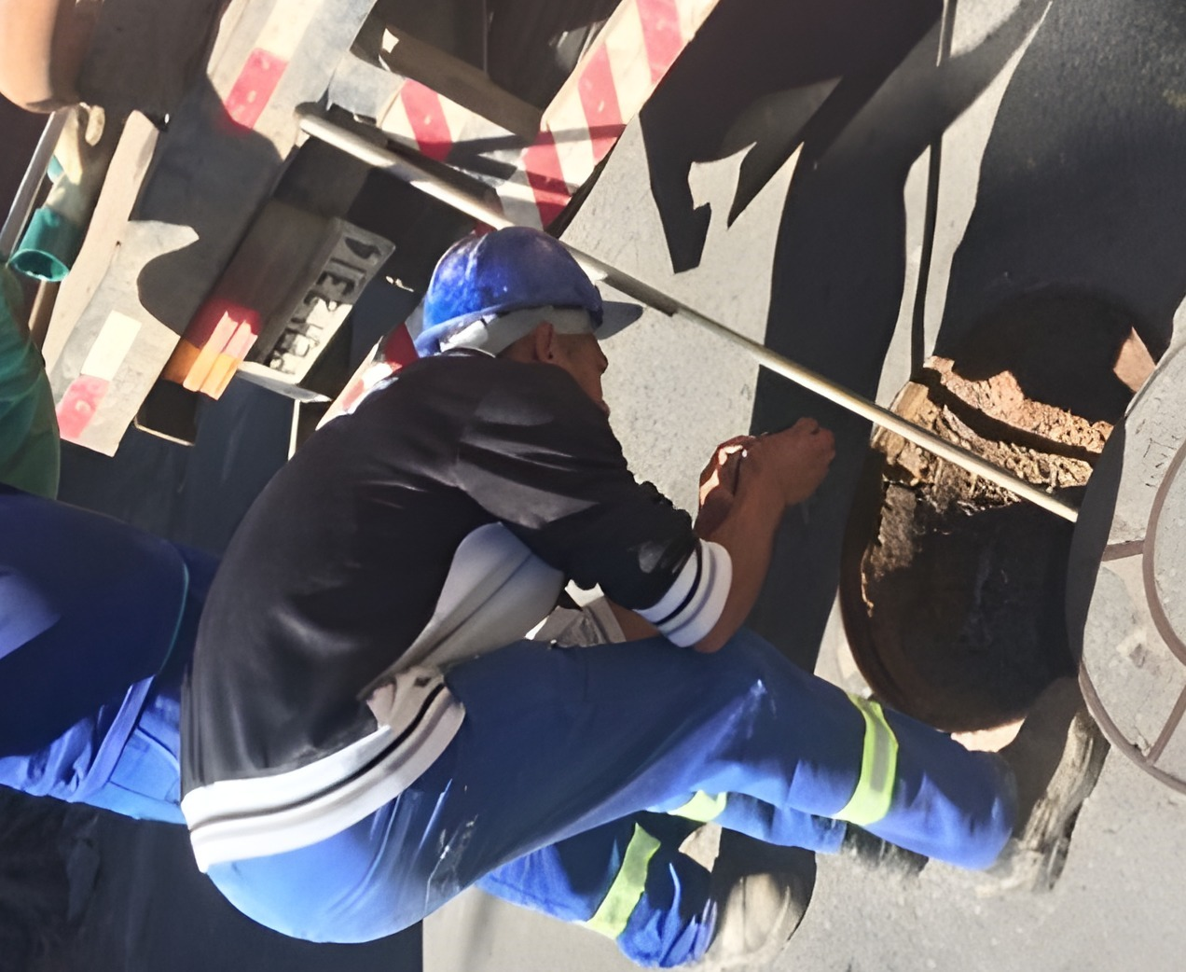
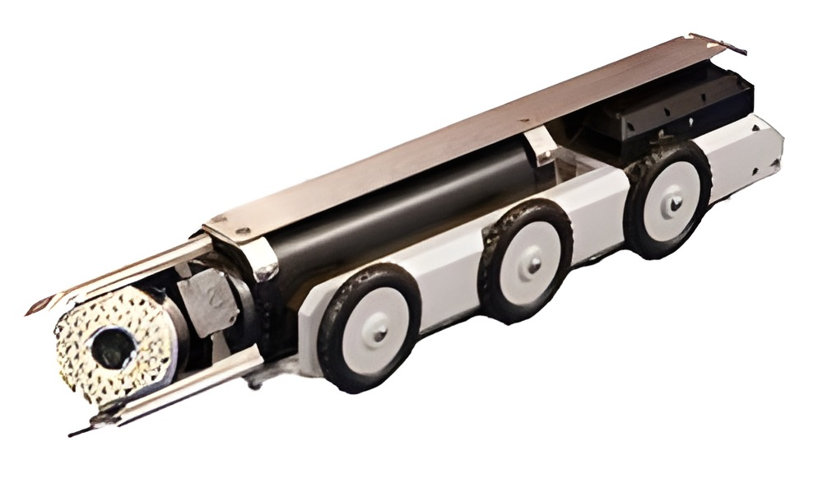
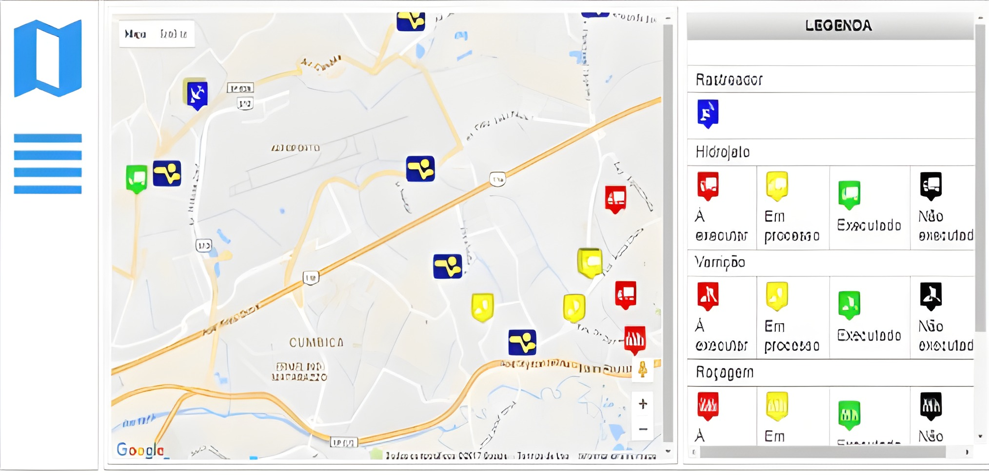
PROJETO 03 DE 12
Contratos de micro drenagem – PMSP
2002
Em 2002, a PMSP solicitou à ABEMI (Associação Brasileira de Engenharia Industrial), Diretoria de Hidrojato e Vácuo (exercida pela Norte Sul) um projeto de serviços integrados de manutenção do sistema de micro drenagem envolvendo os serviços de limpeza dos dispositivos (bocas de lobo, ramais, poços de visita e galerias), inspeção por televisionamento, relatórios de diagnóstico e prognóstico, cadastro georreferenciado e sistema informatizado de gestão, que incorporou a experiência internacional; tal projeto foi implantado através de contratos em toda a área geográfica do município entre 2002 e 2005, obtendo grandes resultados na diminuição dos alagamentos na época.
Principais Projetos
www.nortesultec.com.br

Slide 6
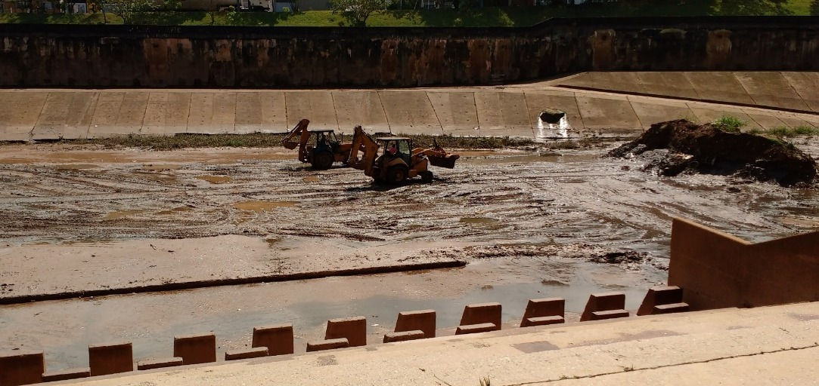
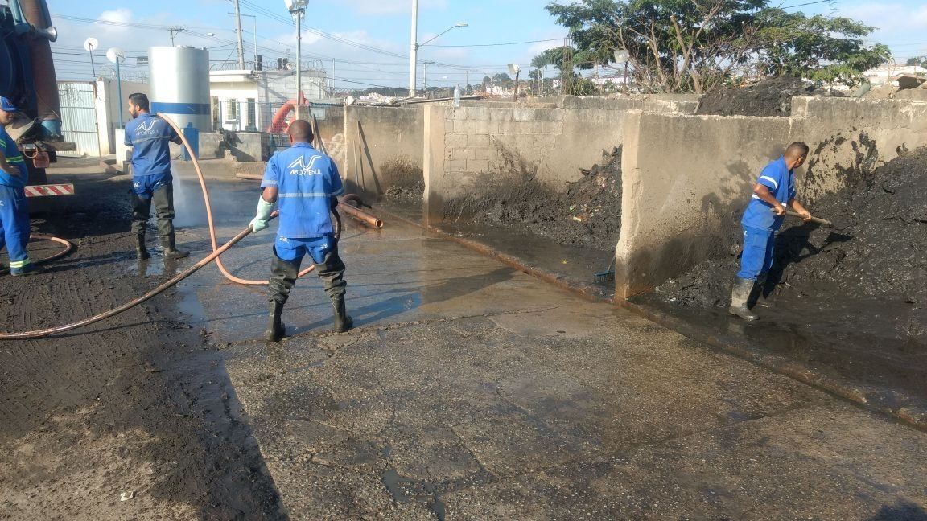
PROJETO 04 DE 12
Desidratação de resíduos sólidos - PMSP
2005
Até 2005, os resíduos sólidos + líquidos existentes no sistema de drenagem da PMSP, coletados pelos caminhões combinados hidro/sugadores, eram descartados diretamente nos aterros sanitários licenciados pela PMSP, causando inúmeros problemas nas bancadas dos aterros; em 2005, após vários acidentes, os aterros sanitários proibiram o descarregamento de material com grau de umidade superior a 40%, levando à paralisação temporária dos serviços. A Norte Sul desenvolveu emergencialmente um sistema de desidratação dos resíduos em baias que drenavam o líquido, encaminhado para descarte em local adequado, restando os sólidos encaminhados aos aterros sanitários, com dispositivo de controle de odores. Tal solução, licenciada pela Cetesb, aplicada por outros prestadores de serviço, permitiu a continuidade dos serviços de limpeza do sistema de drenagem da PMSP.
Principais Projetos
www.nortesultec.com.br

Slide 7
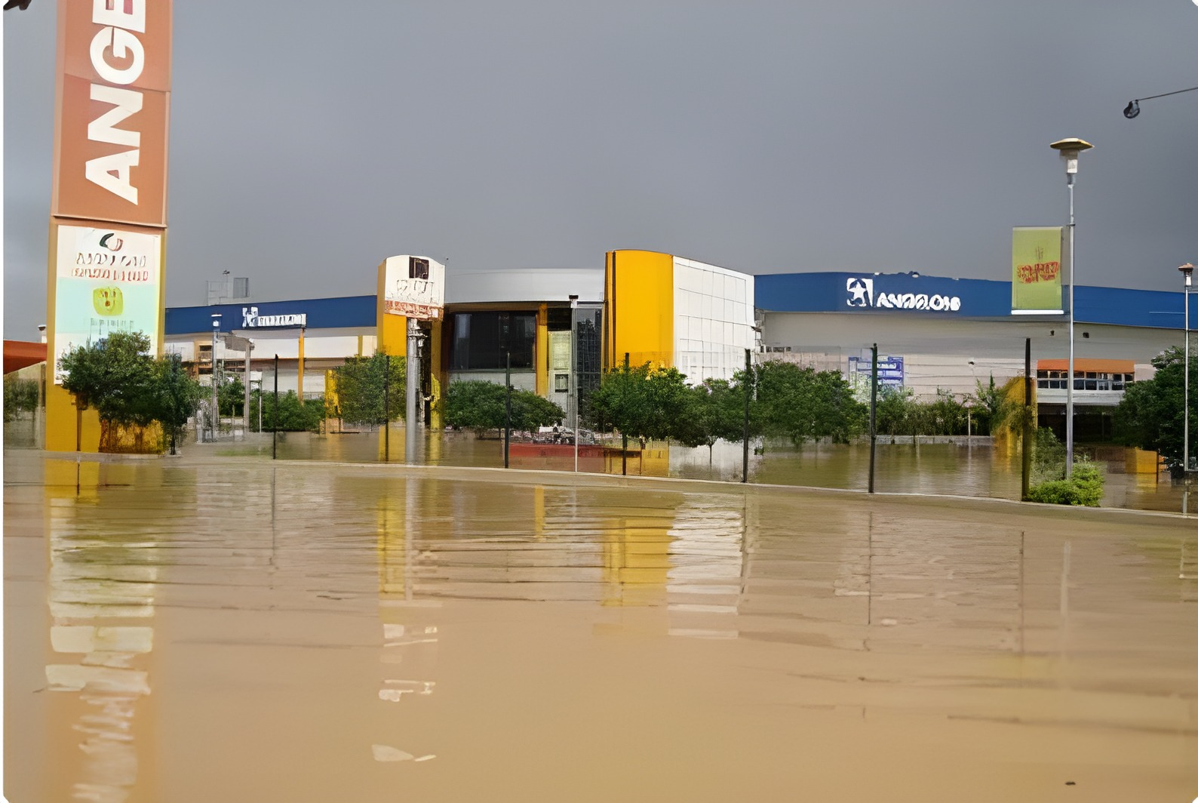
PROJETO 05 DE 12
Atendimento de enchente no VALE DO ITAJAÍ – SC
2008
Em novembro de 2008, chuvas intensas no Vale do rio Itajaí inundaram 60 cidades, causando grande destruição, em Blumenau e Ilhota. A Norte Sul enviou uma força-tarefa com 4 equipamentos sob o comando de 1 engenheiro, que ficou 3 meses atuando na recuperação da maioria das cidades atingidas.
Principais Projetos
www.nortesultec.com.br

Slide 8
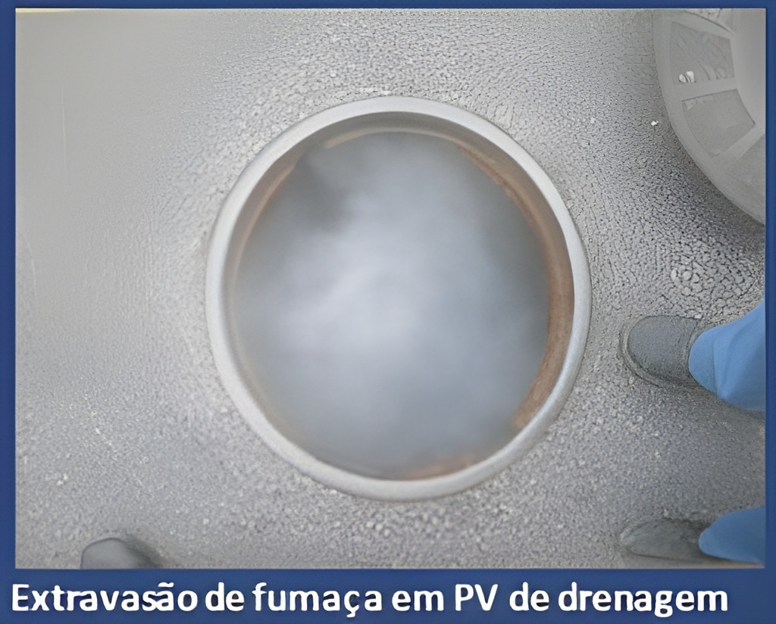
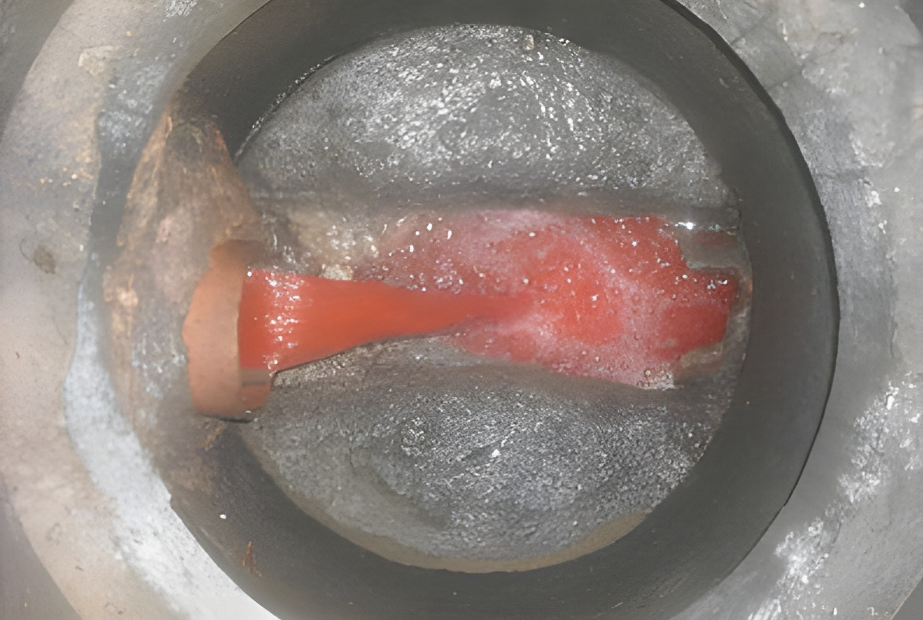
PROJETO 06 DE 12
Contratos de “Córrego Limpo” – SABESP
2008
A partir de 2008, a Sabesp em conjunto com a PMSP, com apoio da Diretoria de Hidrojato e Vácuo da ABEMI, desenvolveu e contratou os serviços de diagnóstico dos pontos de extravasamento do sistema de esgoto para os corpos d’água, de modo a diminuir a poluição, juntando num mesmo contrato a experiência positiva de integração dos serviços operacionais com os serviços de engenharia.
Principais Projetos
www.nortesultec.com.br

Slide 9
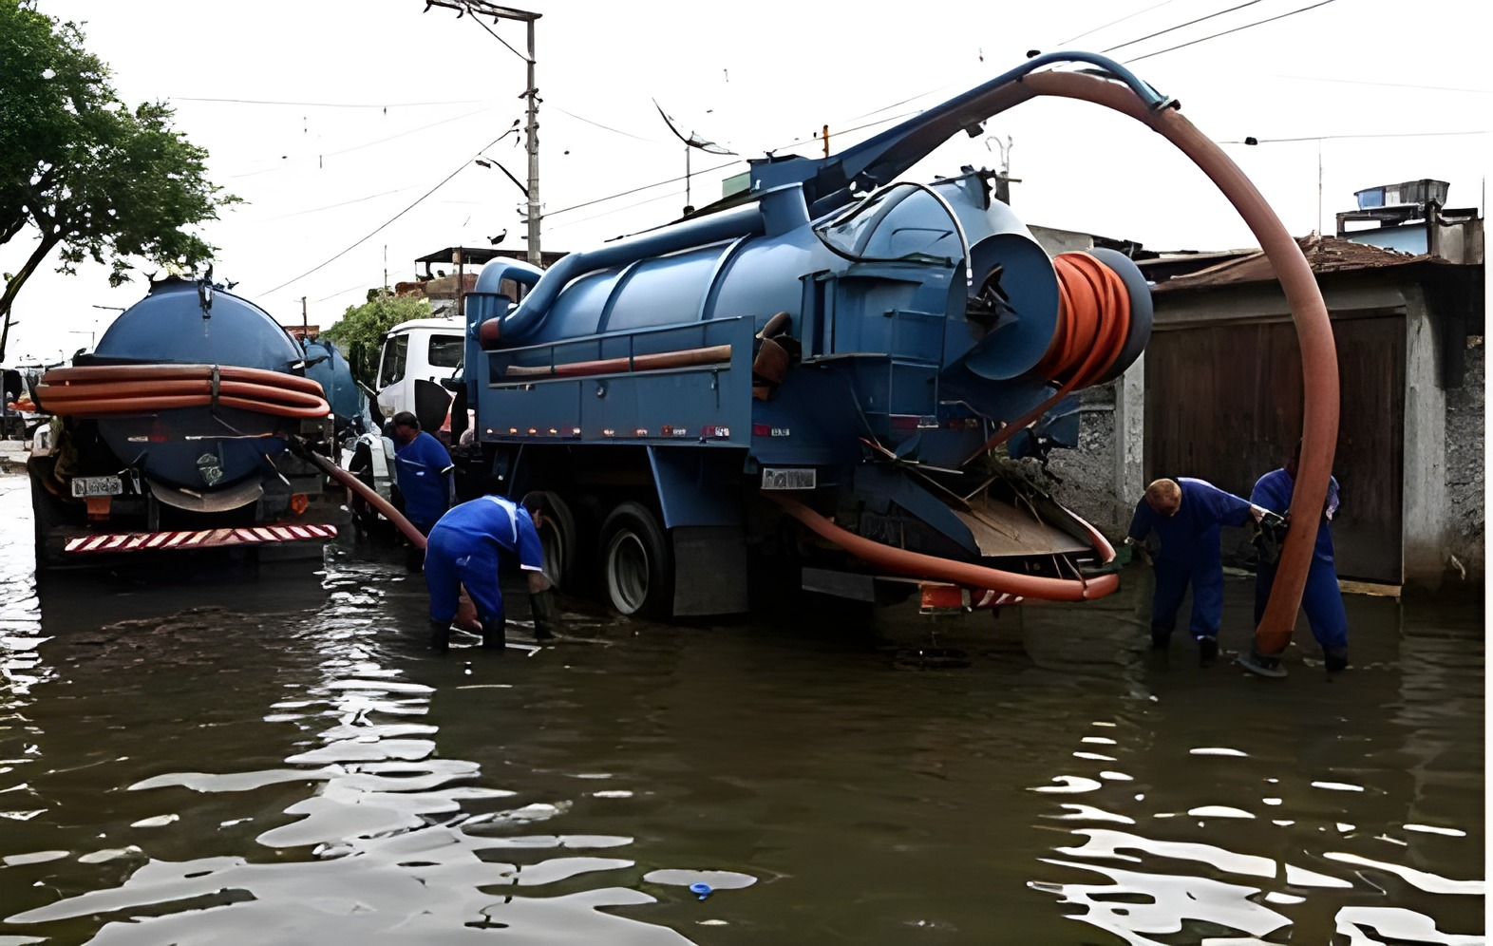
PROJETO 07 DE 12
Atendimento de enchente no Jardim Romano (Pantanal) – PMSP
2009 / 2010
Entre novembro de 2009 e março de 2010, chuvas intensas nas cabeceiras do rio Tietê inundaram o Jardim Romano, conhecido por Pantanal, ocupação com moradias na várzea do rio, penalizando uma população de 10.000 pessoas. A partir de dezembro, a Norte Sul deslocou equipamentos de limpeza e bombas, permitindo condições mínimas de circulação de pessoas.
Principais Projetos
www.nortesultec.com.br

Slide 10
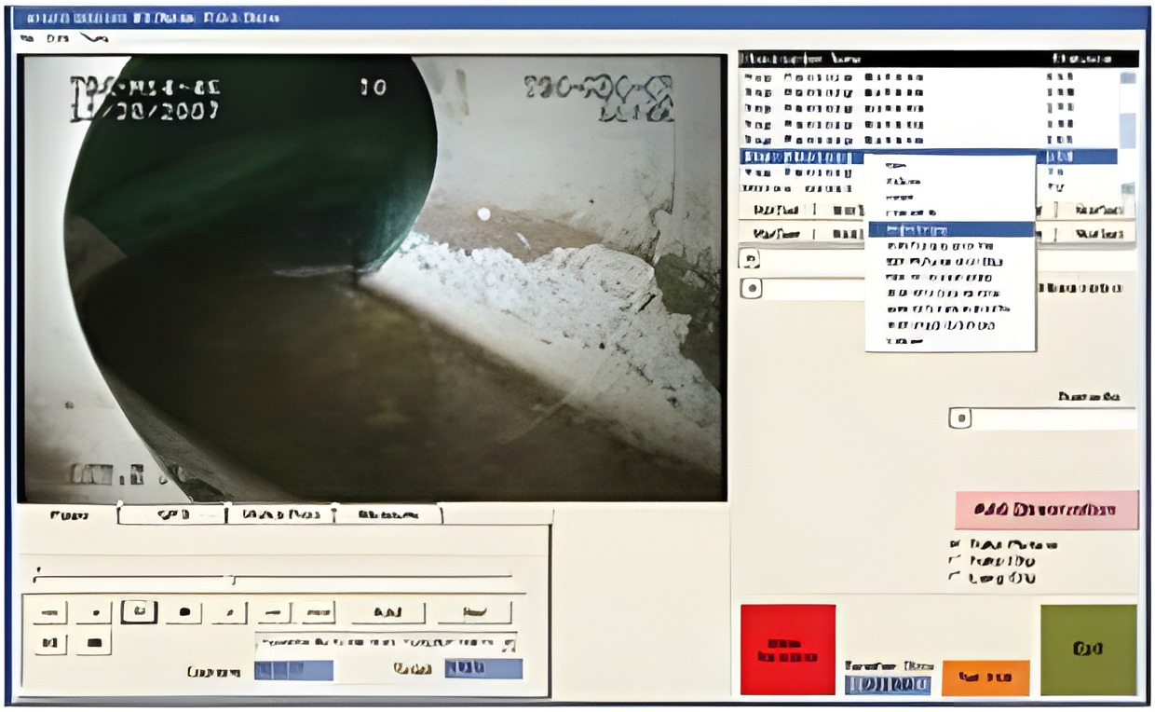
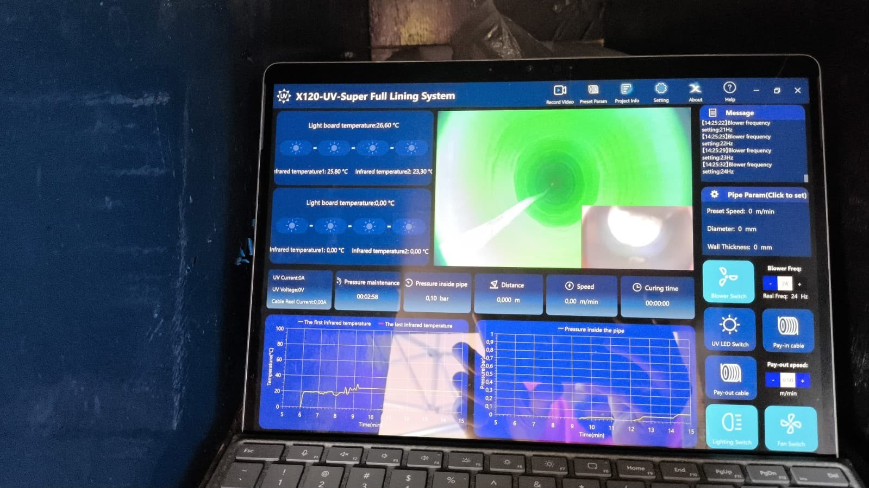
PROJETO 08 DE 12
Contrato de “Performance” para Desobstrução de rede de esgotos – SABESP
2010
Em 2010, a Sabesp sofria com crescimento geométrico das obstruções nas redes de esgotos; com apoio da Diretoria de Hidrojato e Vácuo da ABEMI, a Sabesp desenvolveu modelagem inovadora, através de contratos de performance, para os serviços de desobstrução das redes coletoras de esgoto, associando os serviços de diagnóstico, prognóstico, televisionamento, intervenções pontuais e lavagens preventivas, à diminuição das obstruções, resultando em grande diminuição da quantidade de desobstruções, invertendo a curva ascendente. Tal modelo foi estendido para outros contratos de manutenção (“globais”), cujo conceito de “ganha-ganha” acabou sendo desvirtuado para “soma zero”, beneficiando apenas a Sabesp, em detrimento das contratadas.
Principais Projetos
www.nortesultec.com.br

Slide 11
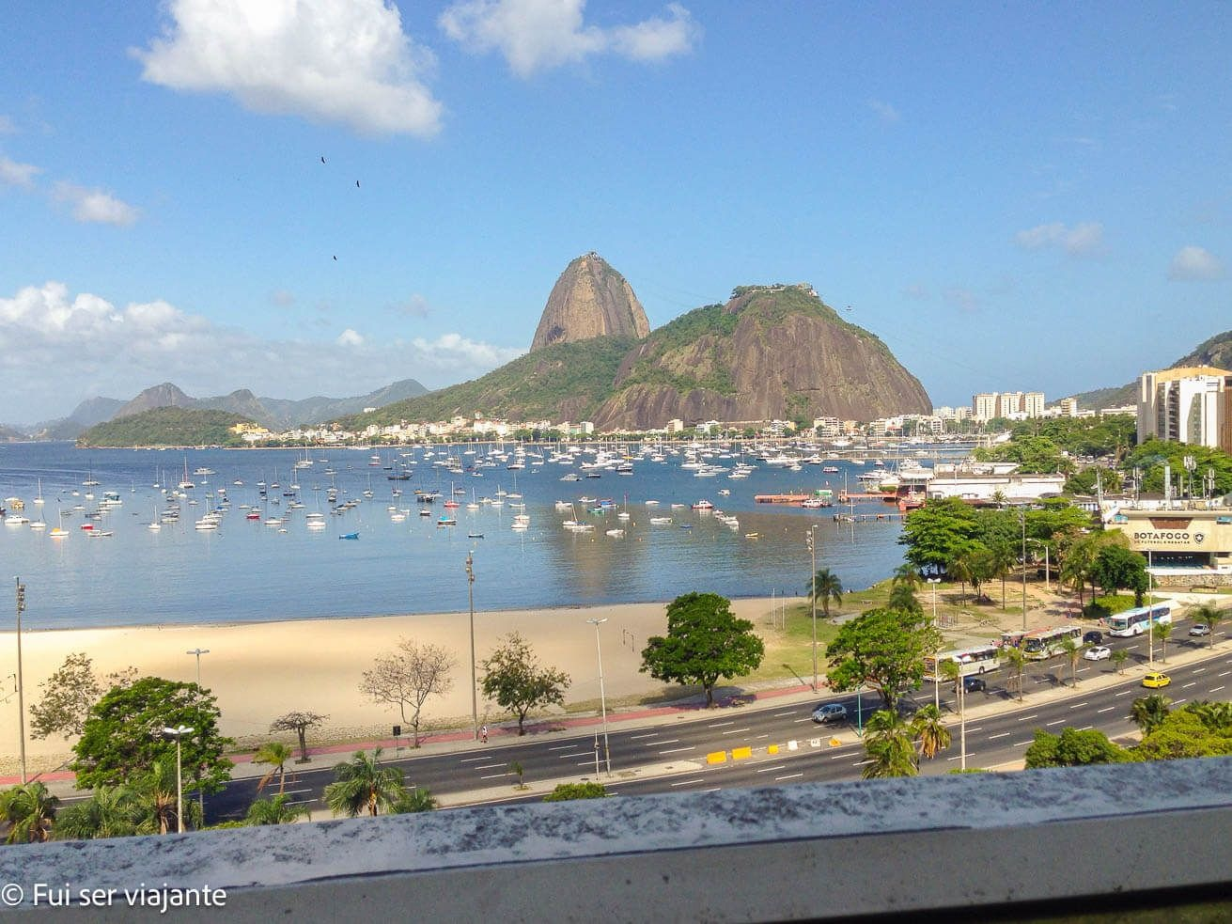
PROJETO 09 DE 12
Desassoreamento do Interceptor Oceânico – Rio de Janeiro
2016
Em 2016, a CEDAE ficou pressionada a diminuir a poluição da baía da Guanabara, onde transcorreriam as competições aquáticas da Olimpíada do Rio de Janeiro, devido ao extravasamento de esgoto em virtude do assoreamento do Interceptor Oceânico. A Norte Sul efetuou o desassoreamento com o equipamento “Limpeza Total”, em 2 períodos, tanto na parte 1 (centro até Botafogo) como 2 (Leme até Ipanema).
Botafogo, Rio de Janeiro
Principais Projetos
www.nortesultec.com.br

Slide 12
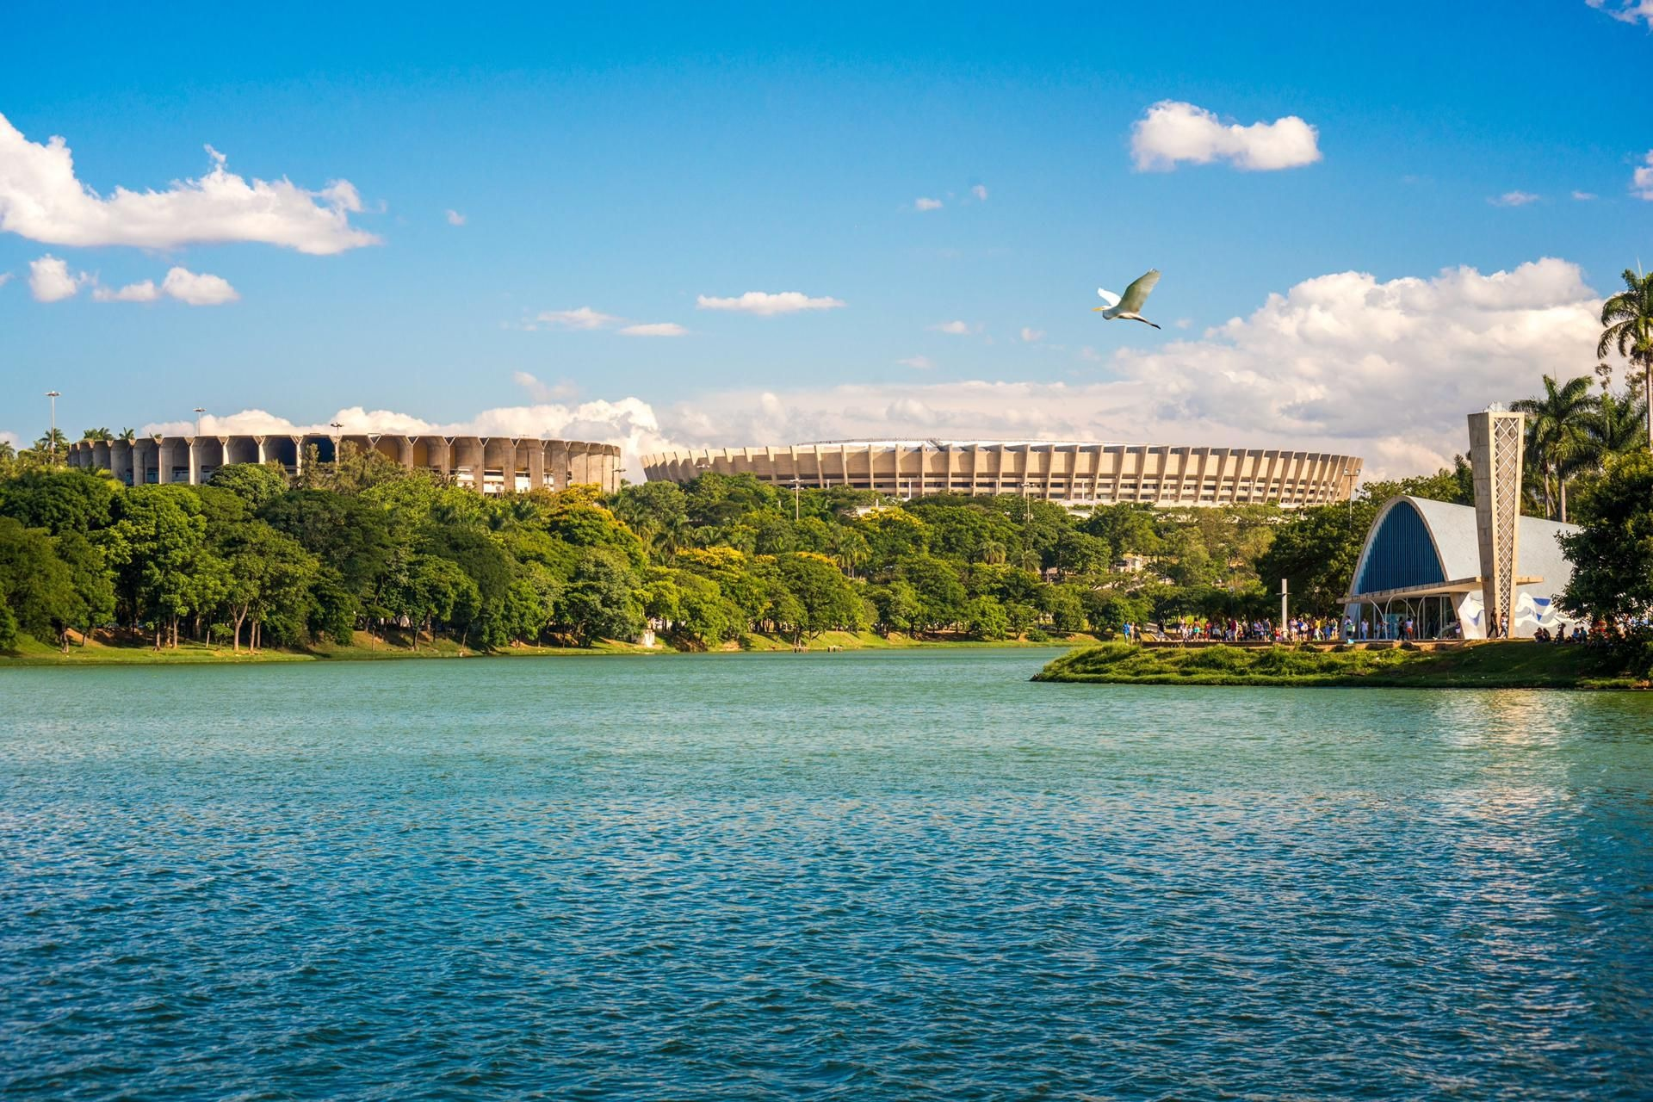
PROJETO 10 DE 12
Desassoreamento de Interceptor da Lagoa da Pampulha – BH
2018
Em meados de 2018, o interceptor que circula a lagoa da Pampulha, local simbólico de Belo Horizonte entrou em colapso, pressionando a Copasa que contratou a Norte Sul para o desassoreamento do interceptor, com o equipamento “Limpeza Total”, restabelecendo a operação.
Lagoa da Pampulha, Belo Horizonte
Principais Projetos
www.nortesultec.com.br

Slide 13
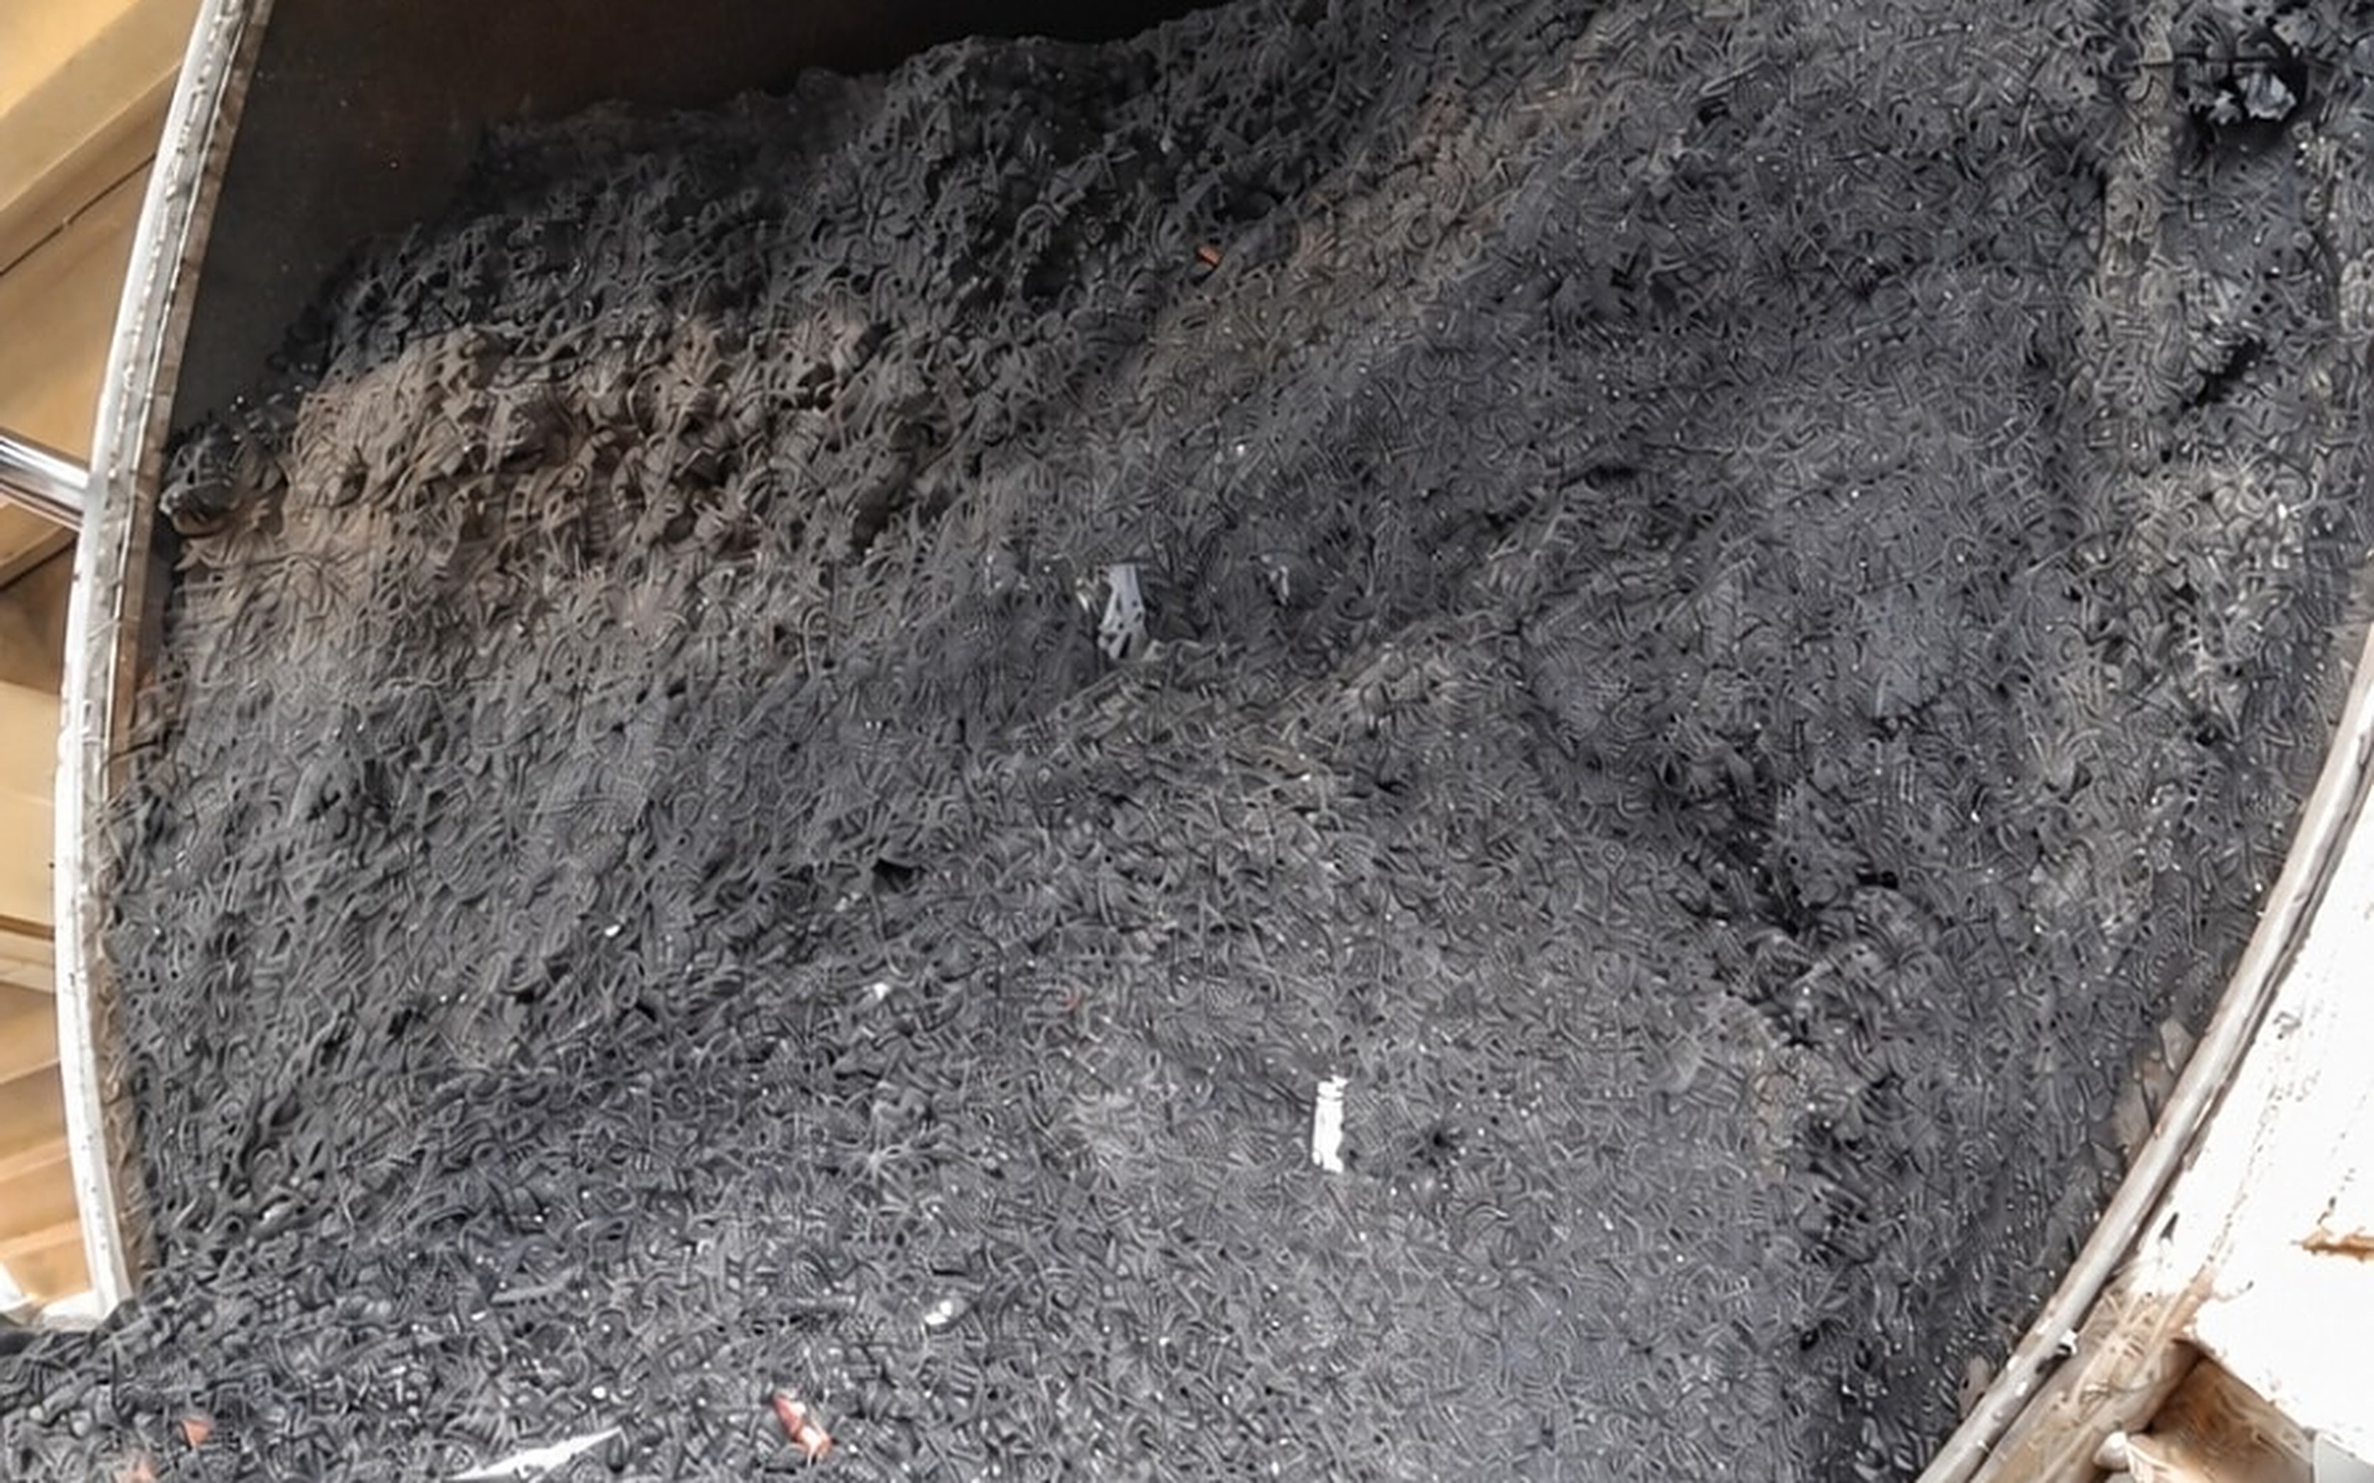
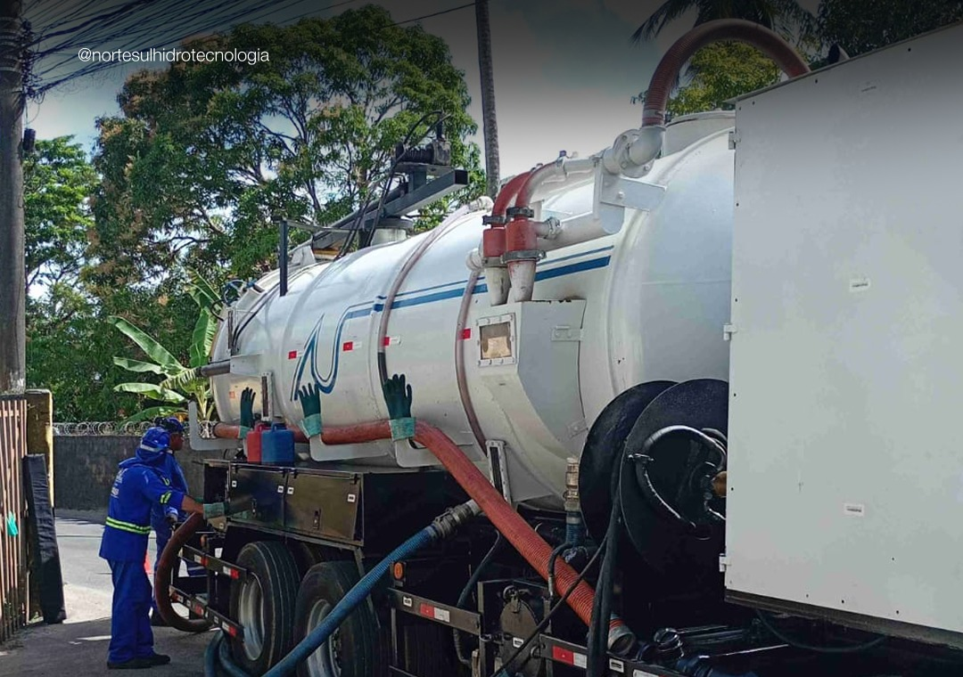
PROJETO 11 DE 12
Reciclagem de resíduos sólidos - PMSP
2024
Em 2024, com o esgotamento da capacidade de recebimento de resíduos dos aterros sanitários, a Norte Sul desenvolveu um projeto pioneiro de reciclagem dos resíduos coletados do sistema de drenagem, destinando o material constituído de areia e pedriscos, após cloração, para utilização como areia para construções não estruturais, como sub-base de asfalto. Tal projeto está em fase de desenvolvimento de escala industrial.
Principais Projetos
www.nortesultec.com.br

Slide 14
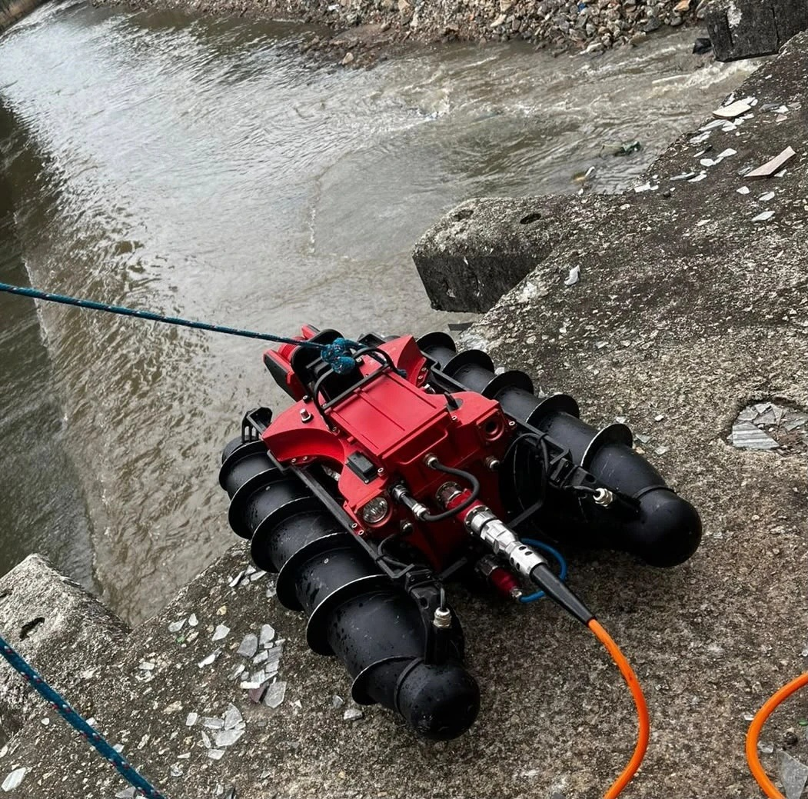
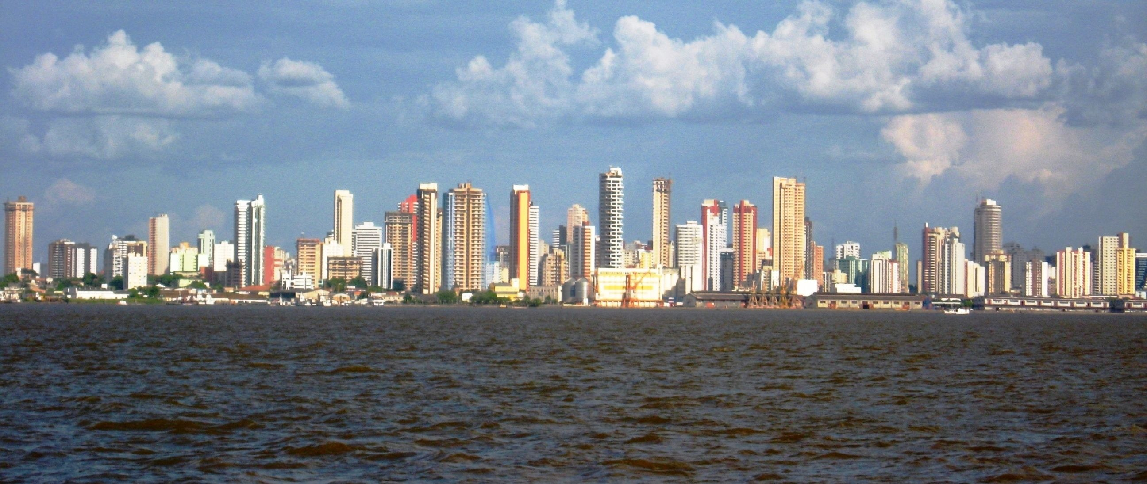
PROJETO 12 DE 12
Desassoreamento de Interceptor – Belém / PA
2025
Em 2025, com a proximidade da COP 30, a AEGEA ficou pressionada a restabelecer o funcionamento do interceptor principal da cidade, tendo contratado a Norte Sul para a execução do desassoreamento e inspeção com sonar do trecho de 3,8 km.
Principais Projetos
www.nortesultec.com.br

